Slide 1
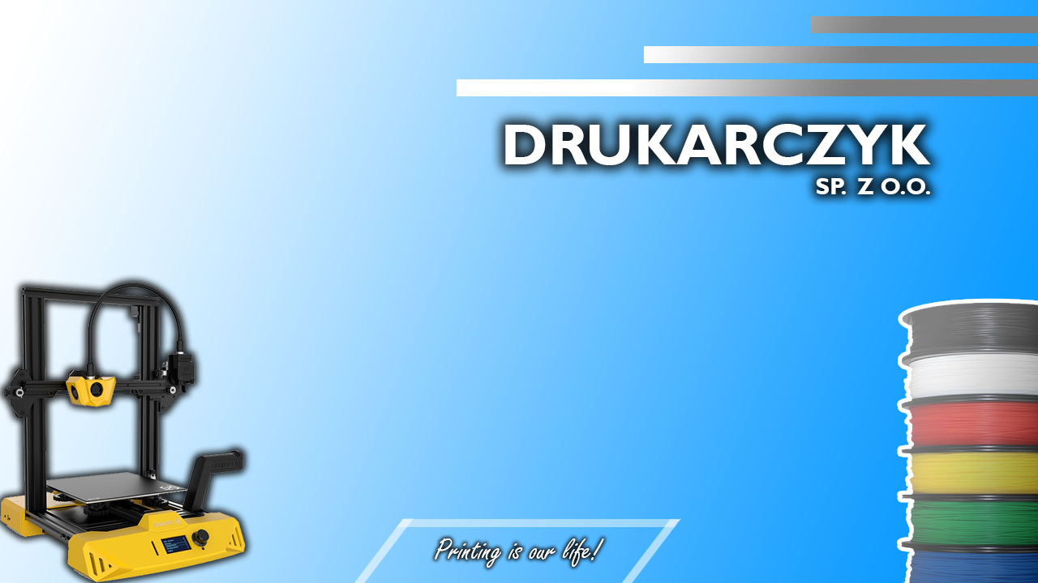

PRZEDSIĘBIORSTWO ZAJMUJĄCE SIĘ PRODUKCJĄ Z WYKORZYSTANIEM DRUKU 3D
INFORMATYCZNY SYSTEM WSPOMAGANIA
ZARZĄDZANIA OBSZARAMI FUNKCJONALNYMI PRZEDSIĘBIORSTWA PRODUKCYJNEGO
Grupa: WMT20AK1S4

Slide 2
CEL PROJEKTU
Nabycie umiejętności z zakresu przygotowywania zintegrowanego systemu zarządzania przedsiębiorstwem przy pomocy poznanych narzędzi
Cel pośredni: Nabycie umiejętności z zakresu pracy zespołowej oraz z zarządzania czasem i zasobami ludzkimi

Slide 3
ETAPY REALIZACJI PROEJKTU
Wybór przedsiębiorstwa
Wyodrębnienie struktury organizacyjnej
Określenie głównych założeń projektu oraz wymagań
Przydzielenie osób do poszczególnych działów
Przygotowanie tabel oraz modelu relacyjnego
Utworzenie bazy danych
Przygotowanie aplikacji

Slide 4
NORMA PRAWNA
Brak odpowiedzialności finansowej wspólników za zobowiązania spółki
Umożliwia prowadzenie działalności gospodarczej na dużą skalę
Nie jest tożsama ze wspólnikami, stanowi odrębny podmiot

Slide 5

ZAMÓWIENIA
W przedsiębiorstwie Drukarczyk sp. z.o.o. wykonywane są elementy druku 3D. Zamówienie rozpoczyna się od przedstawienia oferty handlowej klientowi. Po zaakceptowaniu jej przez klienta przygotowywany jest formularz zamówienia, a następnie przeprowadzany jest proces produkcji.

Slide 6
ARCHITEKTURA BAZY DANYCH
W przedsiębiorstwie Drukarczyk sp. z.o.o. wykorzystywana jest architektura dwuwarstwowa klient – serwer.

Slide 7
SOFTWARE
RDBMS (ang. Relational Database Management System) – System zarządzania relacyjną bazą danych
Microsoft SQL Server 2019
IDE (ang. Integrated Development Environment) – Zintegrowane środowisko programistyczne
Visual Studio 2022 Community

Slide 8
PARK MASZYNOWY
PRODUCENT | TECHNOLOGIA | ILOŚĆ
Prusa | FDM / FFF | 5
Zortax | FDM / FFF | 2
EOS | SLS | 5
ANYCUBIC | SLA | 4
MAKERBOT | SLA | 2

Slide 9
STRUKTURA ORGANIZACYJNA
Dział
produkcyjny
Dział zasobów
i dostaw
Dział utrzymania ruchu
Dział logistyczny
Dział kontroli jakości
Dział handlowy
i marketingu
Dział kadr
I przygotowania
projektów

Slide 10
Dział | Stanowisko | System pracy | Liczba pracowników
 | Prezes | 1 zmianowy | 1
 | Dyrektor operacyjny | 1 zmianowy | 1
Kadr i przygotowania produkcji | Specjalista ds. innowacji i rozwoju | 1 zmianowy | 1
 | Specjalista ds. kadr i płac | 1 zmianowy | 1
 | Projektant | 1 zmianowy | 3
 | Project manager | 1 zmianowy | 1
Handlowy i marketingu | Specjalista ds. finansów | 1 zmianowy | 1
 | Kierownik handlu i marketingu | 1 zmianowy | 1
 | Handlowiec | 1 zmianowy | 3
 | Specjalista ds. markeringu | 1 zmianowy | 2

Slide 11
Dział | Stanowisko | System pracy | Liczba pracowników
Produkcji | Kierownik produkcji i utrzymania ruchu | 1 zmianowy | 1
 | Brygadzista | 1 zmianowy | 1
 | Operator (FDM / FFF) | 1 zmianowy | 6
 | Operator (SLS) | 1 zmianowy | 8
 | Operator (SLA) | 1 zmianowy | 3
Zasobów i dostaw | Kierownik zasobów i dostaw | 1 zmianowy | 1
 | Zaopatrzeniowiec | 1 zmianowy | 1
 | Magazynier | 3 zmianowy | 3
Utrzymania ruchu | Brygadzista utrzymania ruchu | 1 zmianowy | 1
 | Elektromechanik | 3 zmianowy | 3
Logistyczny | Logistyk | 1 zmianowy | 1
Kontroli jakości | Kontroler jakości | 1 zmianowy | 1

Slide 12
PROCEDURA ZAMÓWIEŃ
Zapoznanie się z wymaganiami zamówienia klienta
Sporządzenie kosztorysu
Decyzja o przyjęciu zamówienia
Sprecyzowanie czasu realizacji projektu
Oszacowanie ryzyka
Wstępna rozmowa z klientem
Wycena zamówienia
Prezentacja sprzedażowa
Decyzja klienta
Przekazanie zlecenia do działu projektowego
Realizacja projektu oraz produkcja
Wydanie produktu

Slide 13
DZIAŁY
Dział produkcyjny
Dział zasobów i dostaw
Dział handlowy i marketingu
Dział kadr I przygotowania projektów
Kierownik grupy: inż. Igor Czernichowski
Skład grupy: inż. Arkadiusz Cieśliczka, inż. Jakub Dominiak, inż. Julia Wiśniewska
Kierownik grupy: inż. Sylwia Marcinkiewicz
Skład grupy: inż. Paweł Duszyn, inż. Mateusz Gawron
Kierownik grupy: inż. Patrycja Przesmycka
Skład grupy: inż. Jakub Kończyk, inż. Kamil Małecki, inż. Daniel Rybarczyk
Kierownik grupy: inż. Dominik Strachowski
Skład grupy: inż. Szymon Parzyszewski, inż. Szymon Podraska
Kierownik projektu: inż. Daniel Rybarczyk

Slide 14
DZIAŁ PRODUKCJI - WYMAGANIA
Produkcja komponentów w oparciu o proces technologiczny przygotowany przez DZIAŁ PROJEKTOWY
Utrzymanie ruchu parku maszynowego (zapewnienie ciągłości pracy)
Utrzymanie porządku na stanowiskach produkcyjnych
Określenie zdolności wykonania zlecenia w założonym czasie
Maksymalizacja wydajności pracy (ze szczególnym zwróceniem uwagi na produkcję powtarzalną)
Alerty do DZIAŁU ZASOBÓW I DOSTAW o brakach materiałów lub części maszyn
Alerty do DZIAŁU HANDLOWEGO o realizacji danego zamówienia
Analiza produkcji (skuteczność i dokładność wykonanych detali)
Przygotowanie drukarki przed każdym przystąpieniem do procesu technologicznego
Zgrubna kontrola jakości wytworzonych komponentów
Określanie normowania roboczo-godzin nowych urządzeń
Branie czynnego udziału w szkoleniach

Slide 15
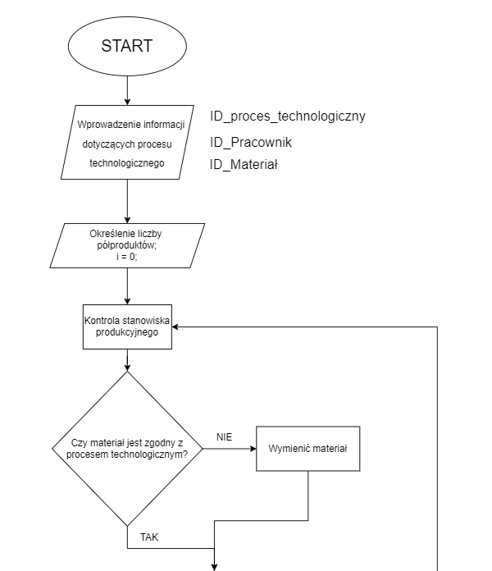
DZIAŁ PRODUKCJI – MODEL LOGICZNY FUNKCJONOWANIA DZIAŁU PRODUKCJI CZ. I

Slide 16
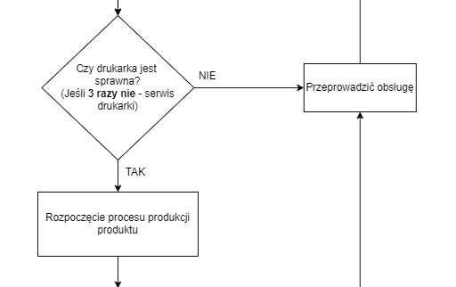
DZIAŁ PRODUKCJI – MODEL LOGICZNY FUNKCJONOWANIA DZIAŁU PRODUKCJI CZ. II

Slide 17
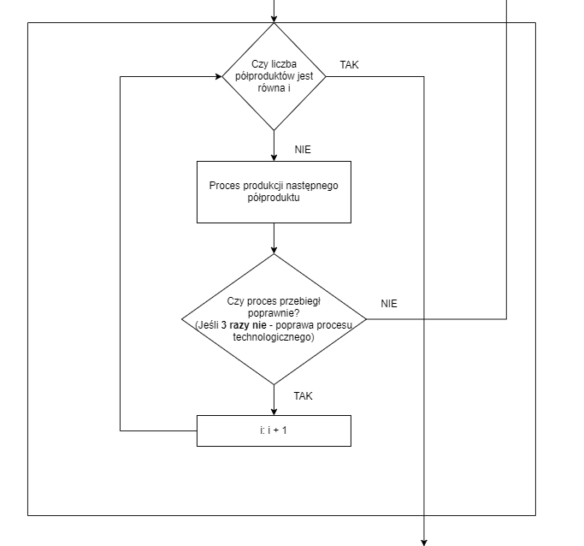
DZIAŁ PRODUKCJI – MODEL LOGICZNY FUNKCJONOWANIA DZIAŁU PRODUKCJI CZ. III

Slide 18
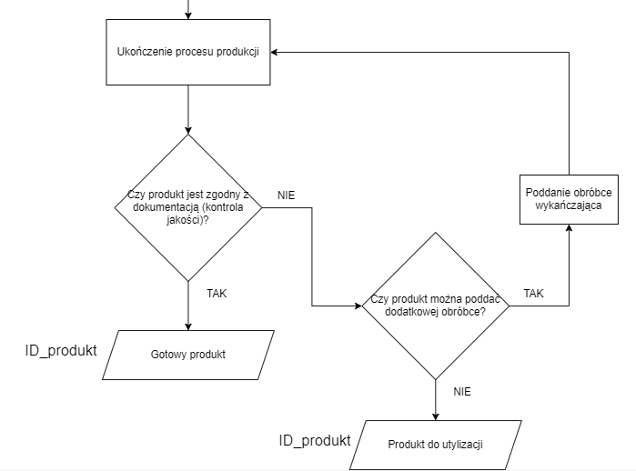
DZIAŁ PRODUKCJI – MODEL LOGICZNY FUNKCJONOWANIA DZIAŁU PRODUKCJI CZ. IV

Slide 19
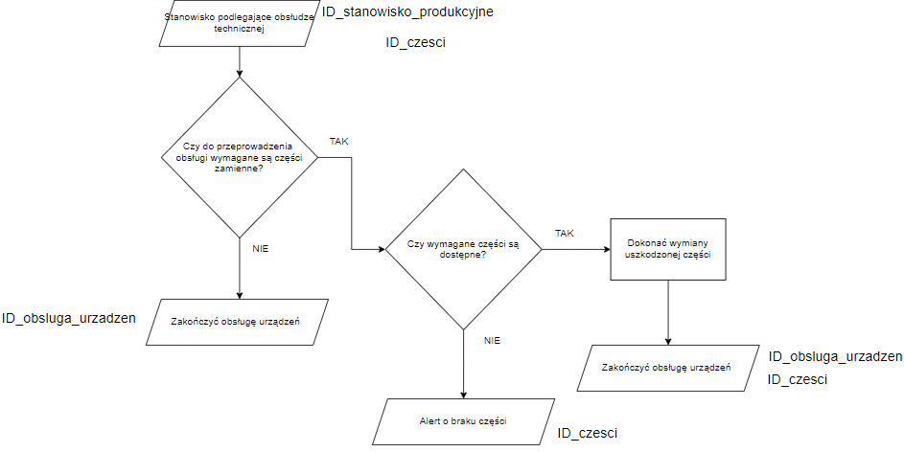
DZIAŁ PRODUKCJI – MODEL LOGICZNY PROCESU PRZEPROWADZANIA OBSŁUGI

Slide 20
DZIAŁ ZASOBÓW I DOSTAW - WYMAGANIA
Zarządzanie dostępnymi zasobami w przedsiębiorstwie:
parkiem maszynowym
częściami zamiennymi
magazynowanie materiałów
magazynowanie wytworzonych produktów
utylizacja odpadów powstałych podczas produkcji
kontrolowanie obecnego stanu użyteczności części znajdujących się w magazynie do przyszłej eksploatacji
Sprawowanie kontroli nad dostawami:
potrzebnych materiałów (np. filament do drukarki 3D)
stałego zaopatrzenia części zamiennych (np. ekstrudery, okablowanie, itp.)
sprzętu wykorzystywanego przez przedsiębiorstwo

Slide 21
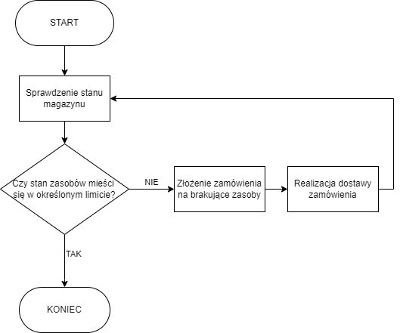
DZIAŁ ZASOBÓW
I DOSTAW – MODEL LOGICZNY PROCESU KONTROLI STANU MAGAZYNOWEGO

Slide 22
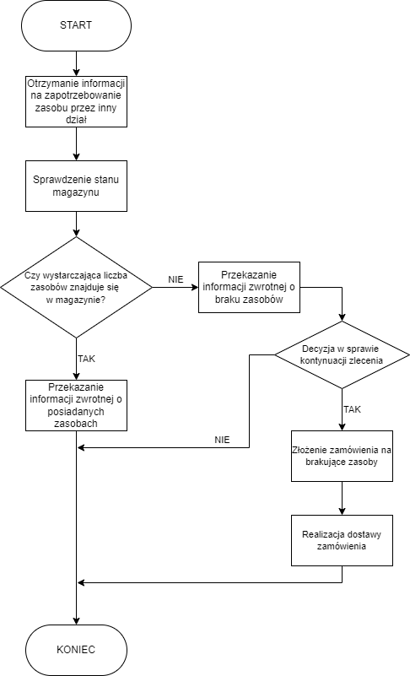
DZIAŁ ZASOBÓW
I DOSTAW – MODEL LOGICZNY PROCESU REALIZACJI ZAMÓWIENIA – KWESTIA ZASOBÓW

Slide 23
DZIAŁ HANDLOWY I MARKETINGU - WYMAGANIA
Przyjmowanie i obsługa zamówień (określenie czy sprzedajemy gotowy produkt, czy podejmujemy się wykonania zamówienia klienta)
Tworzenie ofert handlowych – oferty indywidualne (tworzona na podstawie działu produkcji)
Obsługa klienta – przechowywanie danych klientów
Zarządzanie fakturami
Zarządzanie przychodami oraz wydatkami
Kontrola gotowych zamówień z działu produkcji
Raporty w postaci podsumowań dnia/miesiąca/kwartału/roku
Ewidencja gotowych produktów w magazynie
Monitorowanie rozwoju firmy
Narzędzie do analizy rynku
Reklama – analiza kampanii reklamowych
Zarządzanie sprzedażą

Slide 24
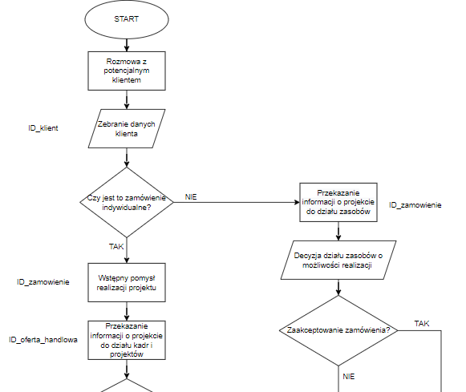
DZIAŁ HANDLOWY
I MARKETINGU – MODEL LOGICZNY PROCESU PRZYJMOWANIA ZAMÓWIENIA
CZ. I

Slide 25
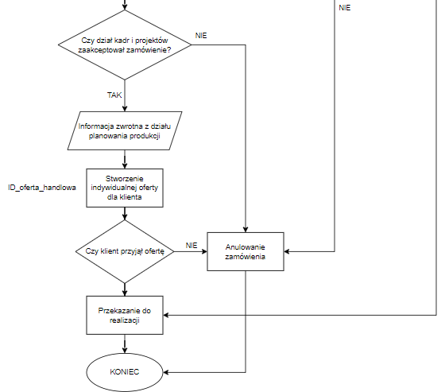
DZIAŁ HANDLOWY
I MARKETINGU – MODEL LOGICZNY PROCESU PRZYJMOWANIA ZAMÓWIENIA
CZ. II

Slide 26
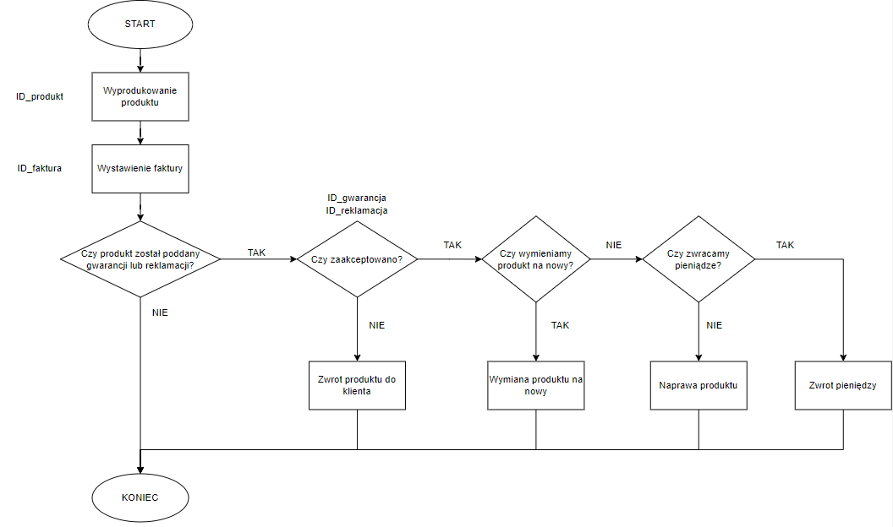
DZIAŁ HANDLOWY
I MARKETINGU – MODEL LOGICZNY PROCESU DZIAŁAŃ MARKETINGOWYCH

Slide 27
DZIAŁ KADR I PRZYGOTOWANIA PRODUKCJI - WYMAGANIA
Sporządzanie dokumentacji związanej z umowami
Sporządzanie dokumentacji związanej z listą płac
Zarządzanie procesami rekrutacyjnymi
Zbieranie danych personalnych
Ewidencja czasu pracy
Kontrola zwolnień lekarskich, urlopów, nadgodzin i delegacji,
Wydanie skierowania na badania pracownicze,
Organizacja szkoleń z zakresu bezpieczeństwa i higieny pracy,
Współpraca z instytucjami,
Zgłaszanie pracowników i zleceniobiorców do ubezpieczeń
Opracowanie procesu technologicznego
Wdrażanie najnowszych rozwiązań technologicznych
Zarządzanie procesem technologicznym w całym cyklu jego życia
Planowanie i zarządzanie zasobami potrzebnymi do realizacji
Tworzenie planu procesu, karty ewidencji zamówienia oraz harmonogramu procesu technologicznego
Kontrola jakości
Zarządzanie ryzykiem procesu technologicznego
Utrzymanie i aktualizacja dokumentacji procesu technologicznego
Monitorowanie kluczowych parametrów procesu, w tym budżetu

Slide 28
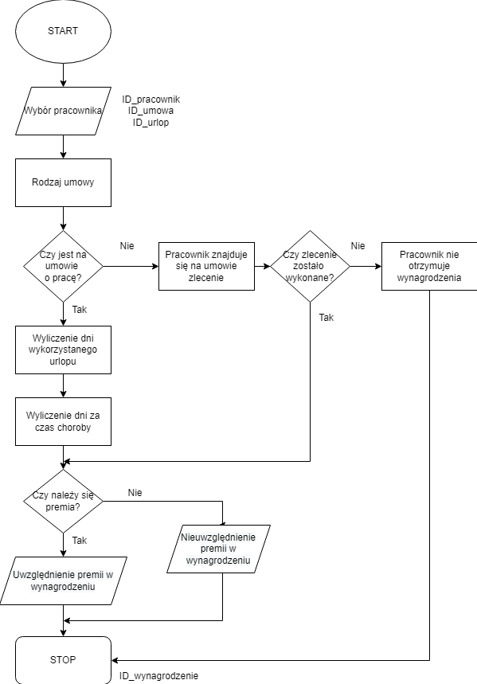
DZIAŁ KADR I PRZYGOTOWANIA PRODUKCJI – MODEL LOGICZNY PROCESU KADRY

Slide 29
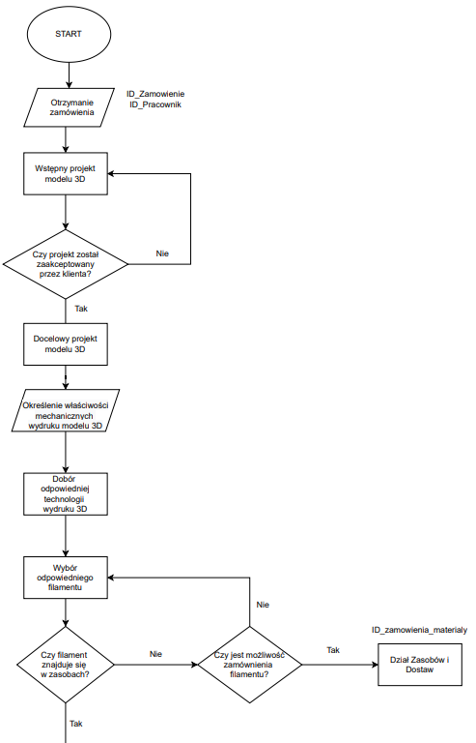
DZIAŁ KADR I PRZYGOTOWANIA PRODUKCJI – MODEL LOGICZNY PROCESU PROJEKTÓW
CZ. I

Slide 30
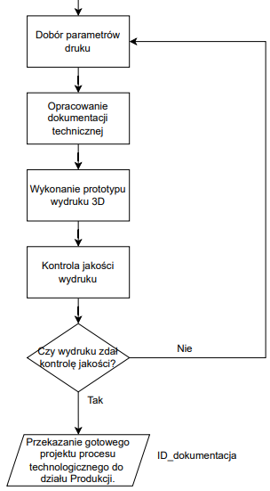
DZIAŁ KADR I PRZYGOTOWANIA PRODUKCJI – MODEL LOGICZNY PROCESU PROJEKTÓW
CZ. II

Slide 31
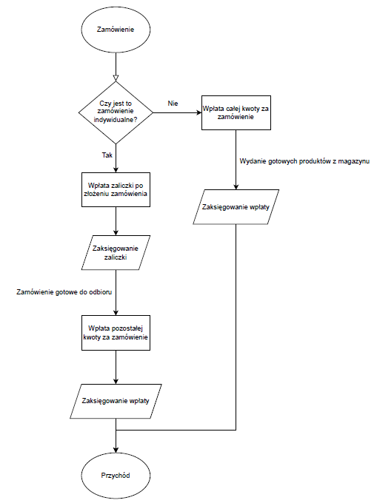
ALGORYTM FINANSOWY - PRZYCHÓD

Slide 32
ALGORYTM FINANSOWY – ROZLICZENIA

Slide 33
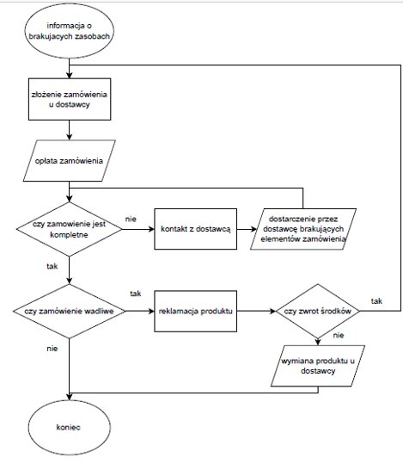
ALGORYTM FINANSOWY – ZASOBY

Slide 34
PODSUMOWANIE
Projekt zintegrowanego systemu zarządzania przedsiębiorstwem zajmującym się produkcją z wykorzystaniem druku 3D był złożonym procesem, w trakcie którego zapoznaliśmy się ze środowiskiem umożliwiającymi tworzenie modeli relacyjnych oraz środowiskiem programistycznym, które posłużyło do zaimplementowania opracowanych rozwiązań.
Wynikiem pracy projektowej jest aplikacja, która wspomaga zarządzanie przedsiębiorstwem oraz może zostać wykorzystana jako baza do dalszych prac rozwojowych.

